Slide 1
UBND THỊ XÃ HOÀI NHƠN
TRƯỜNG THCS HOÀI MỸ
TOÁN 9
NĂM HỌC: 2024 - 2025

Slide 2
Bài 4: PHÉP THỬ NGẪU NHIÊN VÀ KHÔNG GIAN MẪU. XÁC SUẤT CỦA BIẾN CỐ (Tiết 2)

Slide 3
Bài 4: PHÉP THỬ NGẪU NHIÊN VÀ KHÔNG GIAN MẪU. XÁC SUẤT CỦA BIẾN CỐ (Tiết 2)
Trò chơi: Ai là triệu phú
01
02
Hình thành kiến thức:
Xác suất của biến cố
Luyện tập
03
04
Vận dụng

Slide 4
Hoạt động
01
MỞ ĐẦU

Slide 5
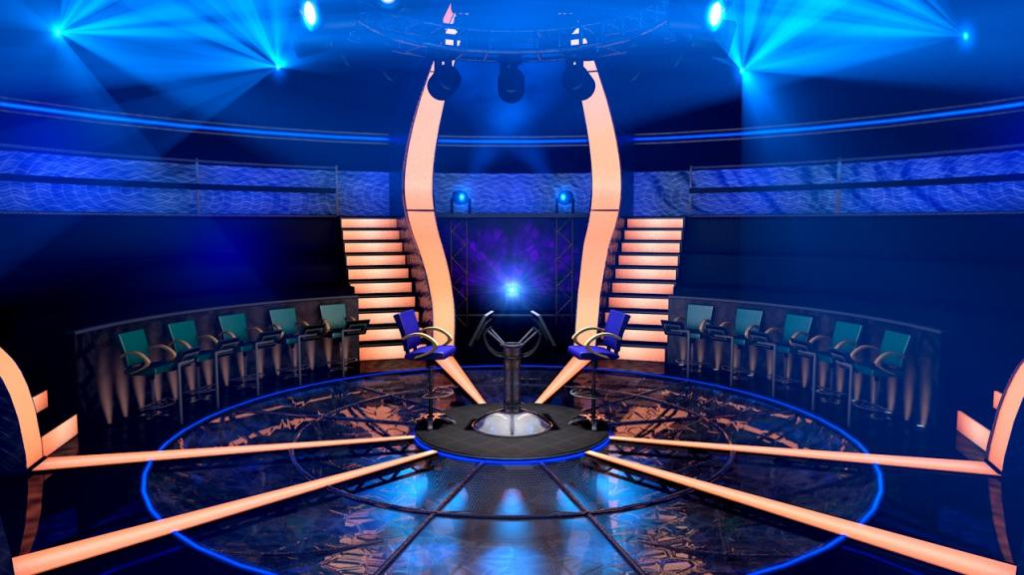

Slide 6
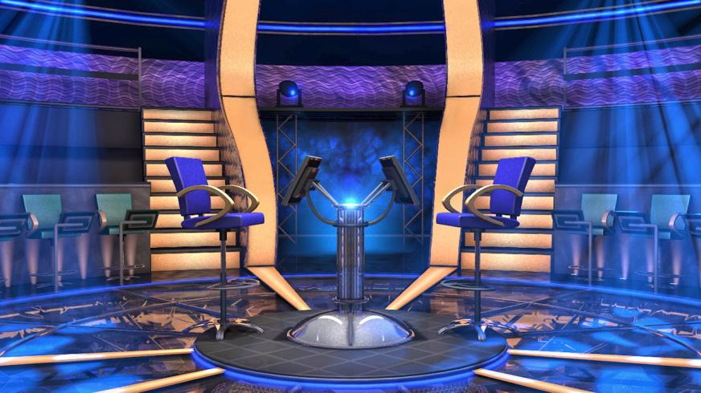
Question BGM
Câu hỏi 1: Số phần tử của không gian mẫu trong phép thử
rút 1 lá bài trong bộ bài tú lơ khơ là
Q Select
$1,000,000
Q Right
$500,000
$250,000
CLOSE
Q Wrong
$100,000
$50,000
00
$25,000
START
TIMER
$16,000
$8,000
IS THAT YOUR FINAL ANSWER?
END
$4,000
$200
$2,000
YES
NO
$1,000
13
52
$500
A
B
$300
1
2
$200
56
4
$100
C
D
Bắt đầu
CORRECT ANSWER
END
CONTINUE
Notes:
Gv kích vào chữ “bắt đầu” để tính thời gian
Gv bấm nút chuột hoặc kích ngoài màn hình để chuyển sang câu hỏi số 2
GV kích vào đáp án nào thì đáp án ấy sẽ hiện màu và nhạc tương ứng đúng hoặc sai

Slide 7
Question BGM
Câu hỏi 2: Tập hợp các kết quả thuận lợi cho
biến cố A: “Lá bài rút ra số 2”
Q Select
$1,000,000
Q Right
$500,000
$250,000
CLOSE
Q Wrong
$100,000
$50,000
00
$25,000
START
TIMER
$16,000
$8,000
IS THAT YOUR FINAL ANSWER?
END
$4,000
$200
$2,000
YES
NO
$1,000
{2 cơ, 2 rô, 2 tép, 2 bích}
{4}
$500
A
B
$300
1
2
$200
2 cơ, 2 rô, 2 bích, 2 tép
{2}
$100
C
D
CORRECT ANSWER
END
CONTINUE
Bắt đầu

Slide 8
Question BGM
Câu hỏi 3: Số các kết quả thuận lợi cho
biến cố A: “Lá bài được rút ra số 2” là
Q Select
$1,000,000
Q Right
$500,000
$250,000
CLOSE
Q Wrong
$100,000
$50,000
00
$25,000
START
TIMER
$16,000
$8,000
IS THAT YOUR FINAL ANSWER?
END
$4,000
$200
$2,000
YES
NO
$1,000
2
4
$500
A
B
$300
1
2
$200
1
48
$100
C
D
CORRECT ANSWER
END
CONTINUE
Bắt đầu

Slide 9
Question BGM
Câu hỏi 4: Tỉ số giữa số các kết quả có thể xảy ra
đối với biến cố A “Lá bài rút ra số 2”
và tổng số các kết quả có thể xảy ra là
Q Select
$1,000,000
Q Right
$500,000
$250,000
CLOSE
Q Wrong
$100,000
$50,000
00
$25,000
START
TIMER
$16,000
$8,000
IS THAT YOUR FINAL ANSWER?
END
$4,000
$200
$2,000
YES
NO
$1,000
1/52
4/13
$500
A
B
$300
1
2
$200
1/13
1/27
$100
C
D
CORRECT ANSWER
END
CONTINUE
Bắt đầu

Slide 10
“Đầu tư vào tri thức đem lại lợi nhuận
cao nhất” - Benjamin Franklin
-------------------------------------------------------
Tri thức không chỉ là vốn quý giá mà còn là một loại đầu tư thông minh. Qua việc học tập và nghiên cứu, chúng ta không chỉ mở rộng kiến thức của mình mà còn có cơ hội phát triển bản thân và tạo ra lợi nhuận cao nhất trong cuộc sống.

Slide 11
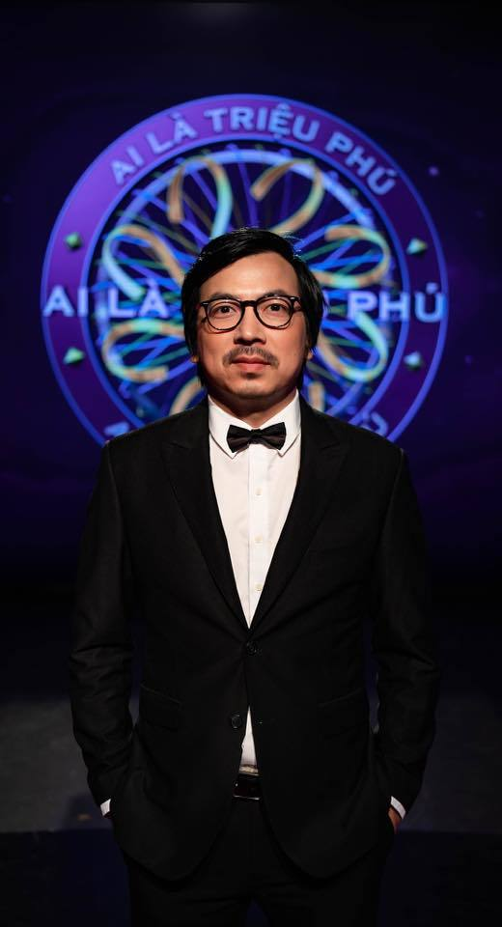
Phép thử ngẫu nhiên là phép thử mà không đoán trước được kết quả của nó, mặc dù đã biết tập hợp tất cả kết quả có thể xảy ra của phép thử đó.
Kết quả thuận lợi cho biến cố A là một kết quả có thể của phép thử làm cho biến cố A xảy ra.
Tập hợp các kết quả có thể xảy ra của một phép thử được gọi là không gian mẫu của phép thử và kí hiệu là $$ (đọc là Ô – mê – ga).

Slide 12
Hoạt động
HÌNH THÀNH
KIẾN THỨC
02

Slide 13
Bài 4: PHÉP THỬ NGẪU NHIÊN VÀ KHÔNG GIAN MẪU. XÁC SUẤT CỦA BIẾN CỐ (Tiết 2)
HÌNH THÀNH KIẾN THỨC
Hiểu được xác suất của biến cố.
Nêu được các bước tính xác suất biến cố .
Tính được xác suất của một biến cố liên quan đến phép thử.
Tích cực, hào hứng học tập, có tư duy phản biện, tinh thần hợp tác.

Slide 14
Bài 4: PHÉP THỬ NGẪU NHIÊN VÀ KHÔNG GIAN MẪU. XÁC SUẤT CỦA BIẾN CỐ (Tiết 2)
II. XÁC SUẤT CỦA BIẾN CỐ
Hình 27 mô tả một đĩa tròn bằng bìa cứng được chia làm $\text{12 }$phần bằng nhau và ghi các số $\text{1}\text{, }\text{2}\text{, }\text{3}\text{, }\text{…}\text{, }\text{12}\text{; }$chiếc kim được gắn cố định vào trục quay ở tâm của đĩa.
Xét phép thử “Quay đĩa tròn một lần”.
Viết tập hợp $\text{}$ gồm các kết quả có thể xảy ra đối với số ghi ở hình quạt mà chiếc kim chỉ vào khi đĩa dừng lại
Liệt kê các kết quả thuận lợi cho biến cố $\text{A}$: “ Chiếc kim chỉ vào hình quạt ghi số chia hết cho $\text{3}$”.
Tìm tỉ số giữa số các kết quả thuận lợi cho biến cố $\text{A}$ và số phần tử của tập hợp $\text{}$
Hình 27

Slide 15
Bài 4: PHÉP THỬ NGẪU NHIÊN VÀ KHÔNG GIAN MẪU. XÁC SUẤT CỦA BIẾN CỐ (Tiết 2)
II. XÁC SUẤT CỦA BIẾN CỐ
a) $\text{} \text{=} \left\{\text{1}\text{;} \text{2}\text{;} \text{3}\text{;} \text{4}\text{;} \text{5}\text{;} \text{6}\text{;} \text{7}\text{;} \text{8}\text{;} \text{9}\text{;} \text{10}\text{;} \text{11}\text{;} \text{12}\right\}$.
b) Các kết quả thuận lợi của biến cố $\text{A}$ là:$\text{3;} \text{6;} \text{9;} \text{12}.$
c) Số các kết quả thuận lợi cho biến cố $\text{A}$ là $\text{4}$.
Số phần tử của tập hợp$\text{}$ là $\text{12}$.
Tỉ số giữa số các kết quả thuận lợi cho biến cố $A$và
số phần tử của tập hợp $$là $\frac{\text{4}}{\text{12}} \text{=} \frac{\text{1}}{\text{3}}$
Hình 27
XÁC SUẤT CỦA BIẾN
CỐ $A$

Slide 16
Bài 4: PHÉP THỬ NGẪU NHIÊN VÀ KHÔNG GIAN MẪU. XÁC SUẤT CỦA BIẾN CỐ (Tiết 2)
II. XÁC SUẤT CỦA BIẾN CỐ
1. Định nghĩa: Giả sử A là biến cố liên quan đến 1 phép thử chỉ có một số hữu hạn kết quả đồng khả năng xuất hiện.
Ta gọi tỉ số là xác suất của biến cố A, kí hiệu là P(A)
Muốn tính xác suất của biến cố cần xác định những yếu tố nào?
Khi nào không tính được xác suất theo công thức trên ?
Trong đó :
là số phần tử của A hay cũng là số các kết quả thuận lợi cho biến cố A.
là số các kết quả xảy ra của phép thử. (Số phần tử không gian mẫu )
Notes:
16

Slide 17
Bài 4: PHÉP THỬ NGẪU NHIÊN VÀ KHÔNG GIAN MẪU. XÁC SUẤT CỦA BIẾN CỐ (Tiết 2)
II. XÁC SUẤT CỦA BIẾN CỐ
* Nhận xét: Để tính xác suất của biến cố A, ta có thể thực hiện các bước sau:
- Bước 1: Kiểm tra tính đồng khả năng đối với các kết quả có thể xảy ra của phép thử.
- Bước 2: Đếm số kết quả có thể xảy ra, tức là đếm số phần tử của không gian mẫu
- Bước 3: Đếm số kết quả thuận lợi cho biến cố A
- Bước 4: Lập tỉ số giữa kết quả thuận lợi của biến cố A và tổng số kết quả có thể xảy ra.
Chú ý: Cần có bước 1 vì để tránh trường hợp các vật trong thí nghiệm phải hoàn toàn cân đối và đồng chất thì khả năng xuất hiện của các trường hợp như nhau hay được gọi là đồng khả năng.

Slide 18
XÁC SUẤT CỦA
BIẾN CỐ
2. Các ví dụ:
Ví dụ 2: Hai bạn nam Hùng, Dũng và hai bạn nữ Dung, Nguyệt tham gia đội văn nghệ của lớp 9A. Cô giáo phụ trách đội chọn ngẫu nhiên hai bạn để hát song ca.
Liệt kê các cách chọn ngẫu nhiên hai bạn để hát song ca.
Tính xác suất của mỗi biến cố sau:
B: “Trong hai bạn được chọn ra có một bạn nam và một
bạn nữ”
C: “Trong hai bạn được chọn ra có bạn Nguyệt”
Giải
a) Có 6 cách chọn ra hai bạn để hát song ca là: Hùng và Dũng, Hùng và Dung, Hùng và Nguyệt, Dũng và Dung, Dũng và Nguyệt, Dung và Nguyệt.

Slide 19
XÁC SUẤT CỦA
BIẾN CỐ
Ví dụ 2: Hai bạn nam Hùng, Dũng và hai bạn nữ Dung, Nguyệt tham gia đội văn nghệ của lớp 9A. Cô giáo phụ trách đội chọn ngẫu nhiên hai bạn để hát song ca.
Tính xác suất của mỗi biến cố sau:
B: “Trong hai bạn được chọn ra có một bạn nam và một bạn nữ”
C: “Trong hai bạn được chọn ra có bạn Nguyệt”
Giải
b) + Có 4 kết quả thuận lợi cho biến cố B là : Hùng và Dung, Hùng và Nguyệt, Dũng và Dung, Dũng và Nguyệt. Vậy
$$P\text{(}\text{B}\text{) =}\frac{\text{4}}{ \text{6}} \text{= }\frac{\text{2}}{\text{3}}$$
+ Có kết quả thuận lợi cho biến cố là: Hùng Nguyệt, Dũng và Nguyệt, Dung và Nguyệt. Vậy
$$\text{P}\text{(}\text{C}\text{) = }\frac{\text{3}}{\text{6}} \text{=} \frac{\text{1}}{\text{2}}$$

Slide 20
XÁC SUẤT CỦA BIẾN CỐ
2. Các ví dụ:
Ví dụ 3: Viết ngẫu nhiên một số tự nhiên lẻ có hai chữ số
Tìm số phần tử của tập hợp$\text{Ω}$ gồm các kết quả có thể xảy ra đối với số tự nhiên được viết ra
Tính xác suất của mỗi biến cố sau:
E: “Số tự nhiên được viết ra là bội của 9”
Giải
b) Tính xác suất của mỗi biến cố sau:
+ Các kết quả thuận lợi cho biến cố E là 27, 45, 63, 81, 99. Do đó có 5 kết quả thuận lợi cho biến cố đó. Vậy
Tập hợp gồm các kết quả có thể xảy ra của phép thử đó là:
$$\left.\text{Ω} \text{=} \text{\{}\text{11; 13; 15;….; 99}\right\}$$
Số phần tử của$\text{Ω}$ là 45
$$\text{P}\text{(}\text{E}\text{) = }\frac{\text{5}}{\text{45}} \text{=} \frac{\text{1}}{\text{9}}$$

Slide 21
Hoạt động
03
LUYỆN TẬP

Slide 22
LUYỆN TẬP
Bài 4: PHÉP THỬ NGẪU NHIÊN VÀ KHÔNG GIAN MẪU. XÁC SUẤT CỦA BIẾN CỐ (Tiết 2)
Tính được xác suất của biến cố qua các bài tập:
Luyện tập 2
Luyện tập 3

Slide 23
Bài 4: PHÉP THỬ NGẪU NHIÊN VÀ KHÔNG GIAN MẪU. XÁC SUẤT CỦA BIẾN CỐ (Tiết 2)
II. XÁC SUẤT CỦA BIẾN CỐ
Trong Hoạt động 2, tính xác suất của biến cố $D$: “Chiếc kim chỉ vào hình quạt ghi số nguyên tố”
Hình 27
Giải
Có $5$ kết quả thuận lợi cho biến cố $D$ là: $\text{2;} \text{3;} \text{5;} \text{7;} \text{11}$.
Vậy $\text{P}\left(\text{D}\right) \text{=} \frac{\text{5}}{\text{12}}$

Slide 24
Bài 4: PHÉP THỬ NGẪU NHIÊN VÀ KHÔNG GIAN MẪU. XÁC SUẤT CỦA BIẾN CỐ (Tiết 2)
II. XÁC SUẤT CỦA BIẾN CỐ
Luyện tập 3
Nền ẩm thực Việt Nam được đánh giá cao trên thế giới, thu hút nhiều người sành ăn trong nước và quốc tế. 16 món ngon đặc sắc đến từ các tỉnh, thành phố được chọn ra như sau: cốm Vòng (Hà Nội), chả mực (Quảng Ninh), bánh đậu xanh (Hải Dương), bún cá cay (Hải Phòng), gà đồi Yên Thế (Bắc Giang), nộm da trâu (Sơn La), thắng cố (Lào Cai), miến lươn (Nghệ An), cơm hến (Huế), cá mực nhảy (Hà Tĩnh), bánh mì Hội An (Quảng Nam), sủi cảo (Thành phố Hồ Chí Minh), bánh canh Trảng Bàng (Tây Ninh), cá lóc nướng (Cần Thơ), cơm dừa (Bến Tre), gỏi cá (Kiên Giang).
Chọn ngẫu nhiên một trong 16 món ngon đó. Tính xác suất của mỗi biễn cố sau:
a) S: “Món ngon được chọn thuộc miền Bắc”
b) T: “Món ngon được chọn thuộc miền Trung”
c) U:“Món ngon được chọn thuộc miền Nam”
Nhóm 1, 2
Nhóm 3, 4
Nhóm 5, 6

Slide 25
Bài 4: PHÉP THỬ NGẪU NHIÊN VÀ KHÔNG GIAN MẪU. XÁC SUẤT CỦA BIẾN CỐ (Tiết 2)
II. XÁC SUẤT CỦA BIẾN CỐ
Giải
3
a) Có $6$ kết quả thuận lợi cho biến cố $S$ là: phở Thìn, bánh đa Kế, bún cá cay, gà đồi Yên Thế, nộm da trâu, thắng cố.
Vậy $\text{P}\left(\text{S}\right) \text{=} \frac{\text{6}}{\text{16}} \text{=} \frac{\text{3}}{\text{8}}$
b) Có $4$ kết quả thuận lợi cho biến cố T là: miến lươn, cơm hến, cá mực nhảy, bánh mì Hội An.
Vậy $\text{P}\left(\text{T}\right) \text{=} \frac{\text{4}}{\text{16}} \text{=} \frac{\text{1}}{\text{4}}$
c) Có 5 kết quả thuận lợi cho biến cố $\text{U}$ là: sủi cảo, bánh canh Tràng Bàng, cá lóc nướng, cơm dừa, gỏi cá.
Vậy $\text{P}\left(\text{U}\right) \text{=} \frac{\text{5}}{\text{16}}$

Slide 26
Hoạt động
04
VẬN DỤNG

Slide 27
VẬN DỤNG
Bài 4: PHÉP THỬ NGẪU NHIÊN VÀ KHÔNG GIAN MẪU. XÁC SUẤT CỦA BIẾN CỐ (Tiết 2)
Thấy được mối liên hệ của xác suất trong thực tiễn và ý nghĩa của nó.

Slide 28
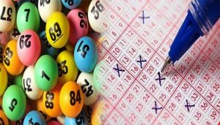
Bài tập:
Cho $10$ chữ số $\text{0}\text{;} \text{1}\text{;} \text{2}\text{;}\text{…}\text{;}\text{9 }$được ghi lên $10$quả bóng cân đối và đồng chất. Mỗi quả bóng khác nhau ghi các chữ số khác nhau. Lấy ngẫu nhiên một quả bóng.
Xét biến cố $A$ : “quả bóng lấy ra ghi số $0$”
Tính xác suất của biến cố đó?
Giải:
Các kết quả có thể xảy ra đối với số xuất hiện của quả bóng được rút là: 0 ,1, 2, 3,…, 9.
Không gian mẫu của phép thử đó là: Ω = {0; 1; 2; 3;…;9}
Các kết quả thuận lợi cho biến cố A: “Quả bóng lấy được ghi số 0” là: 0.
Vậy $\text{P}\left(\text{A}\right) \text{=} \frac{\text{1}}{\text{1}\text{0}}$

Slide 29
Từ bài toán trên liên hệ với thực tế:
Có nên mua số đề hay không?
Đánh đề hiện nay là một vấn nạn trong xã hội, vậy đánh đề được lời hay lỗ mà nhiều người đam mê đến vậy?
Chúng ta thử dùng phương pháp xác suất, thống kê để giải thích nhé!

Slide 30
HƯỚNG DẪN VỀ NHÀ
- Đọc lại toàn bộ nội dung bài đã học.
- Ghi nhớ: Các bước tính xác suất.
- Hoàn thành các bài tập 1, 2, 3, 4, 5, 6 trong SGK/38, 39

